Slide 1
Lib_mech설명
조욱래

Slide 2
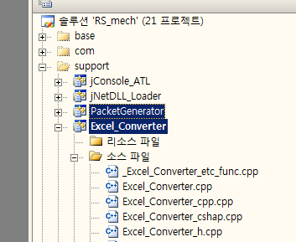
엑셀및 UMLPad 용 컨버터 빌드
D:\svn\lib\lib_mech\src\build\RS_mech.sln

Slide 3
새로운 엑셀 파일 추가 예
21_baseball_table_shop.xlsx이라는 파일이 새로 추가될때 엑셀세팅과 서버 클라이언트 소스에 추가하는 방법을 보여줌.

Slide 4

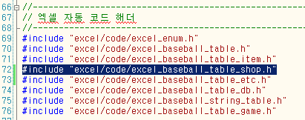
서버쪽 작업1.
Baseball 서버 폴더에서 아래와 같이 *.h *.cpp를 svn에 추가.
db_type.h에 해더 추가.

Slide 5
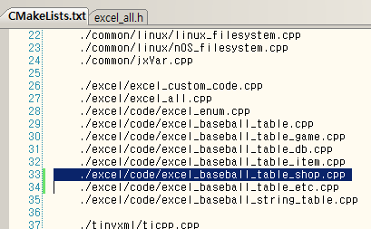
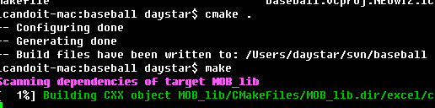
서버쪽 작업2.
Cmake파일 에 추가.
~\svn\baseball\MOB_lib\CMakeLists.txt
cmake 빌드.

Slide 6
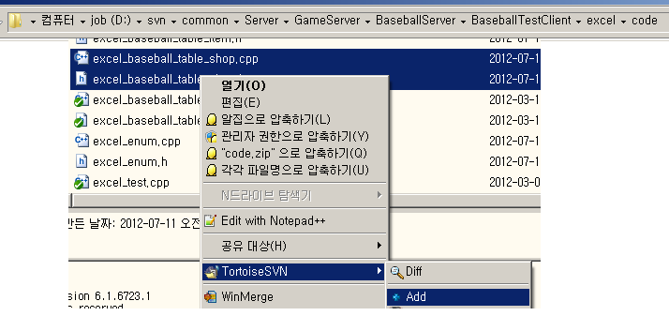
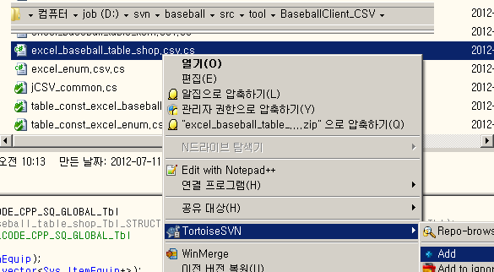
클라쪽 작업 1
C++코드 Svn add
C#코드 svn add

Slide 7
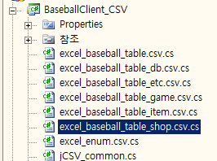
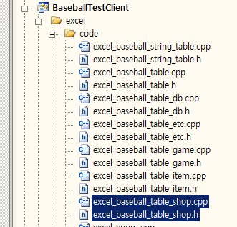
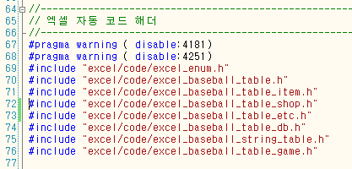
클라쪽 작업 2
BaseballClient_CSV.csproj에 파일추가.
BaseballTestClient.vcproj에 파일 추가.
d:\svn\common\Server\GameServer\BaseballServer\BaseballTestClient\excel\db_type.h에 해더 추가.

Slide 8
새로운 DB테이블 추가.
http://nwmsvn.nwinet.co.kr/svn/baseball/doc/design/excel/21_baseball_table_db.xlsx에서 DB테이블 추가후 서버코드를 어떻게 수정하는지 예를 보임.

Slide 9
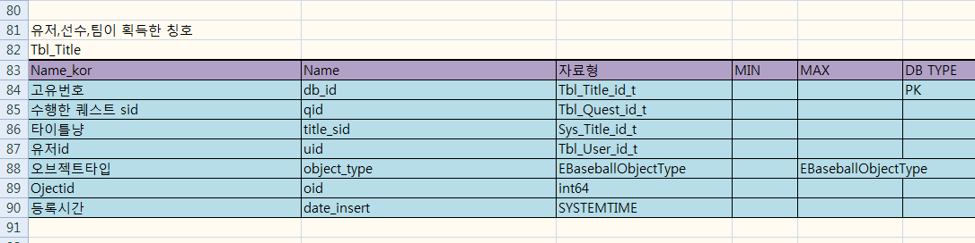
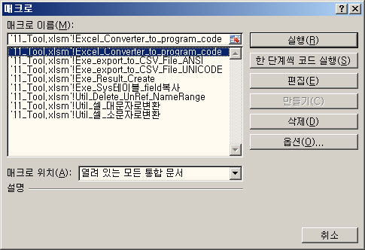
1. excel에 DB테이블 정의후 코드를 추출한다.

Slide 10
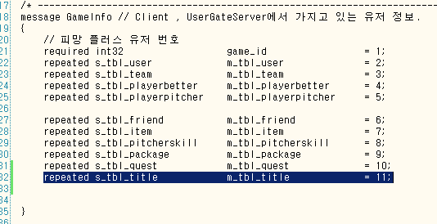
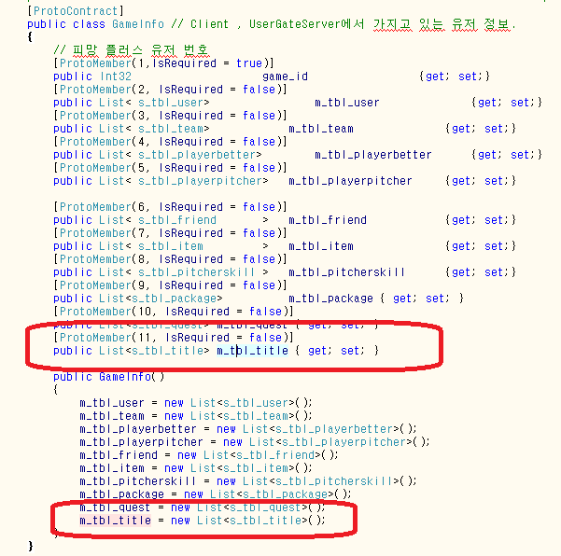
2. gameLogic.proto 코드 수정.
t:\svn\baseball\game\gameLogic.proto
D:\svn\baseball\src\tool\BaseballClient_proto\MSG\gameLogic.proto_contract.cs

Slide 11
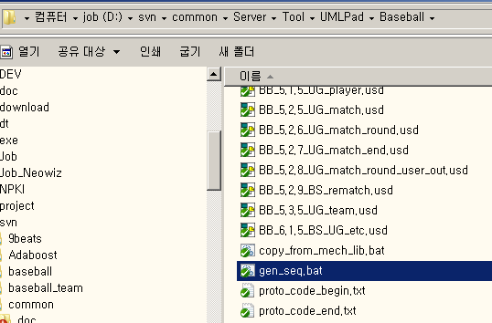
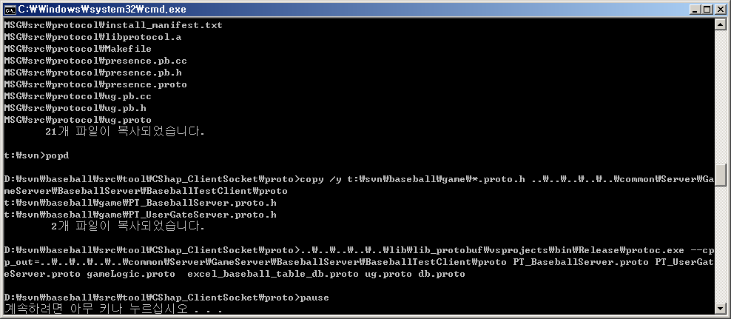
3. UML툴 실행하여 proto코드 생성.
http://nwmsvn.nwinet.co.kr/svn/common/Server/Tool/UMLPad/Baseball/gen_seq.bat
.

Slide 12
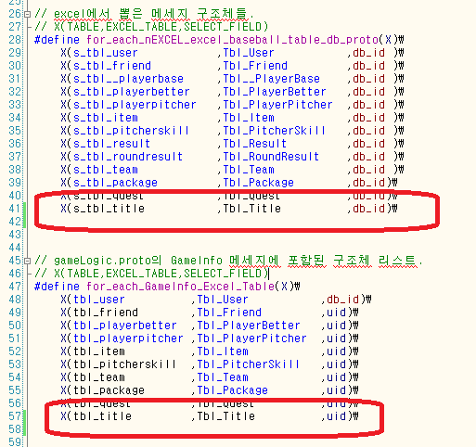
4. DBHelper.h 수정
T:\svn\baseball\MOB_lib\DBHelper.h

Slide 13
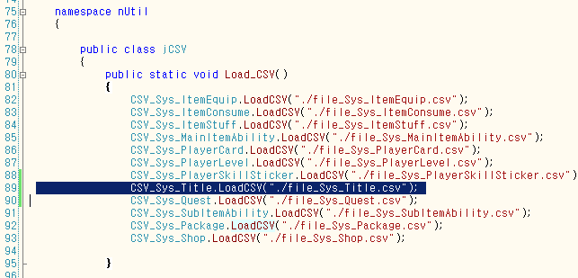
C#툴 소스 수정.
D:\svn\baseball\src\tool\BaseballClient_CSV\jCSV_common.cs에 다음과 같이 추가.

Slide 14
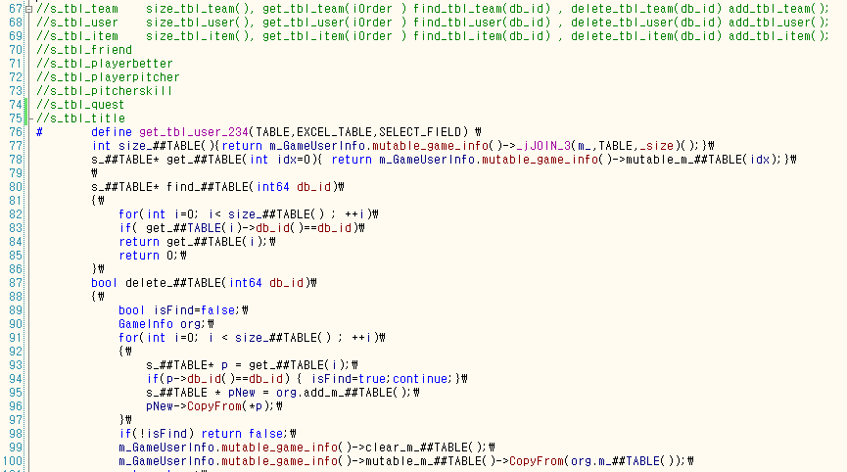
관련 함수들.
T:\svn\baseball\MOB_lib\jUser_base.h

Slide 15
Q/A

Slide 16
툴생성 코드 수정 예
새로운 요구에 의해 엑셀 자동생성 코드를 변경하고자 할때의 작업 예시.

Slide 17
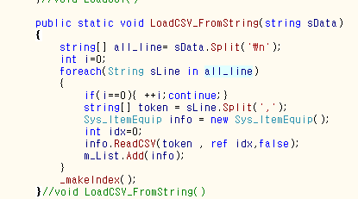
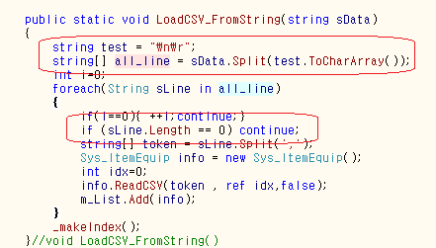
툴생성 코드 수정 예
다음과 같이 자동 생성 코드 변경이 필요할때.

Slide 18
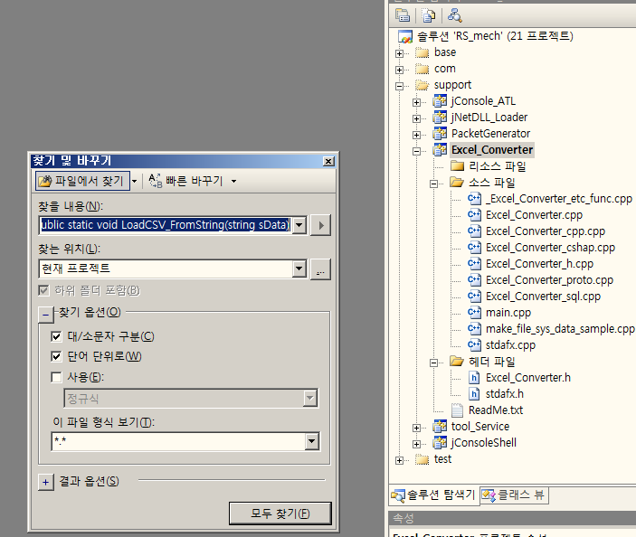
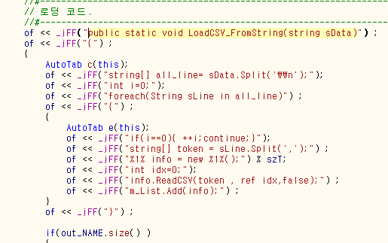
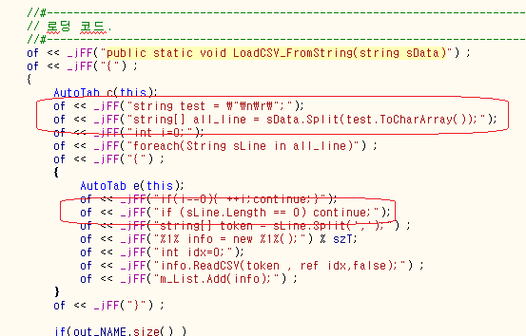
Excel_Convertor프로젝트 코드변경위치 찾기.
위치를 찾아냄!
수정

Slide 19
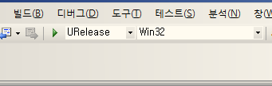
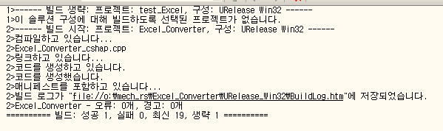
수정된 코드 빌드.
Urelease Win32모드로 빌드.

Slide 20
빌드된 툴 배포.
D:\svn\common\Server\Tool\bin \MOB_mech_lib_copy.bat

Slide 21
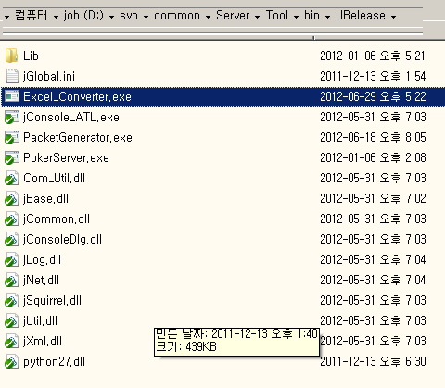
새로 만들어진 툴확인.

Slide 22
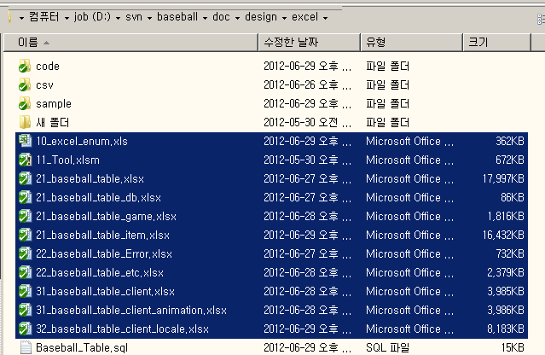
엑셀 파일 열기.

Slide 23
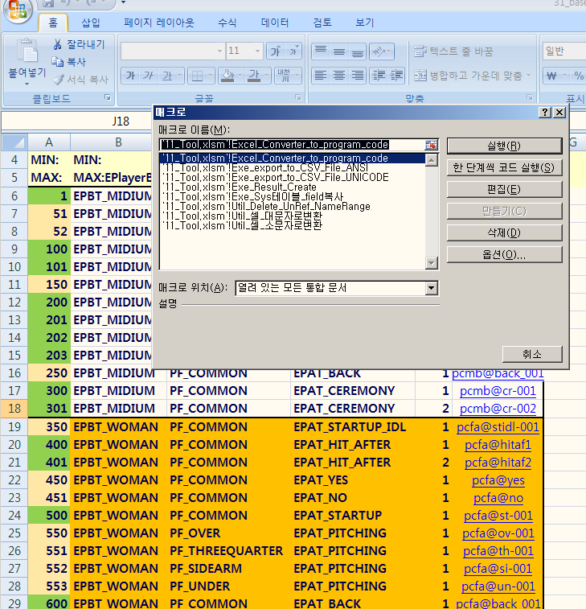
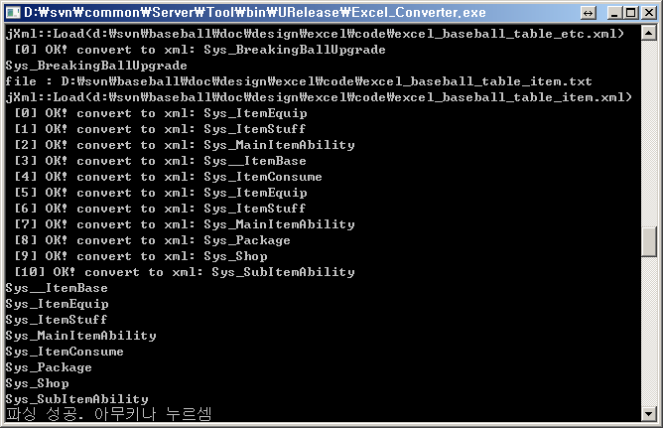
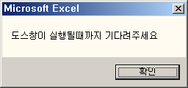
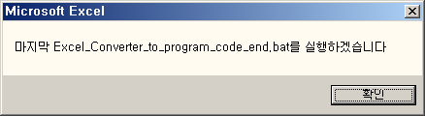
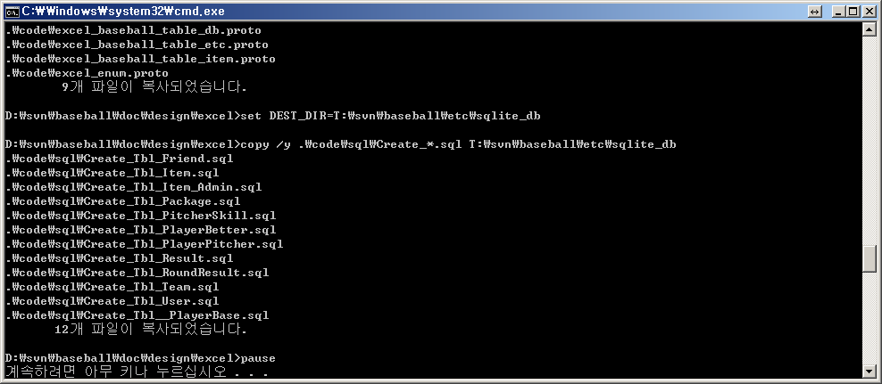
엑셀 코드 추출

Slide 24
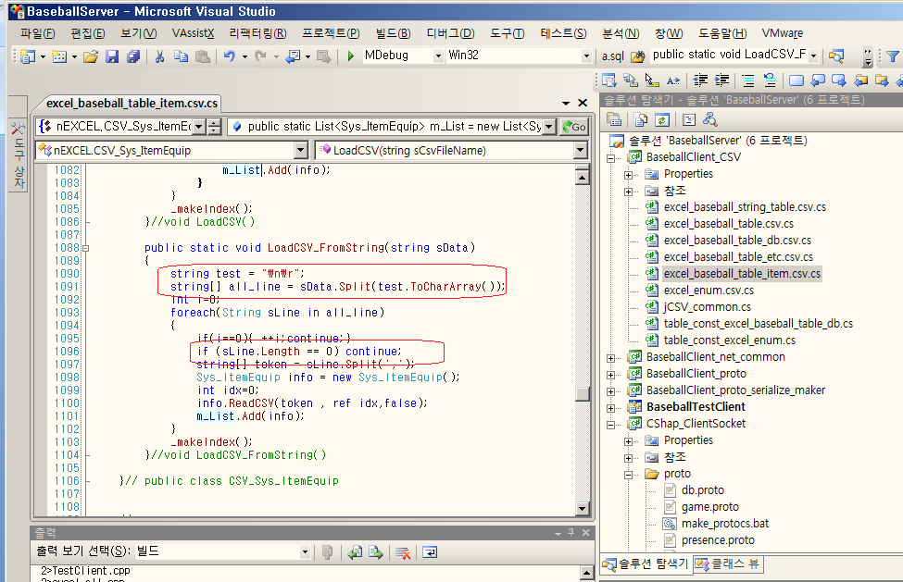
수정된 코드 확인.

Slide 25
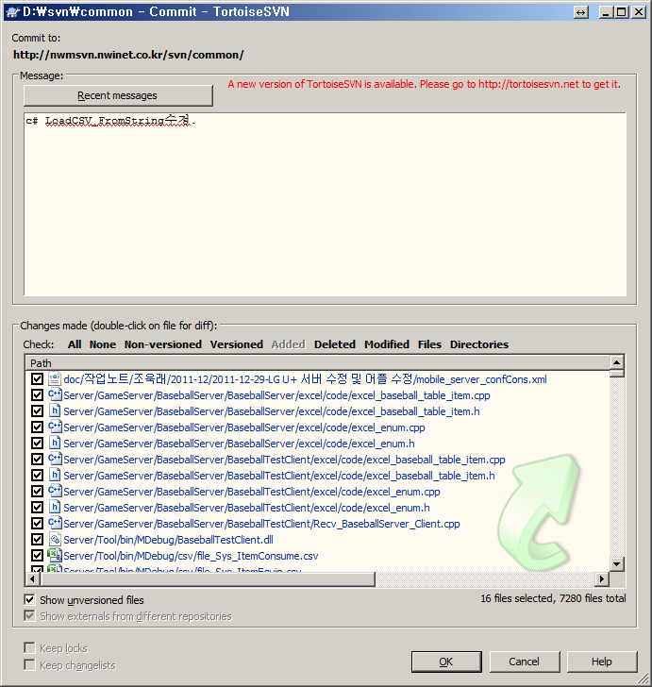
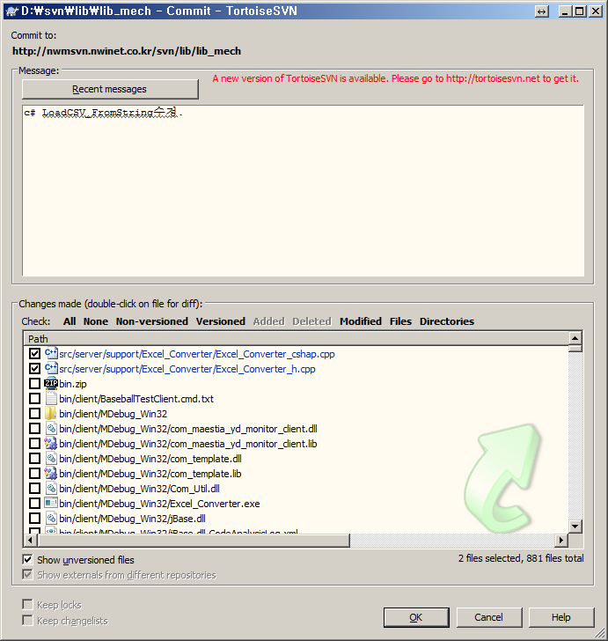
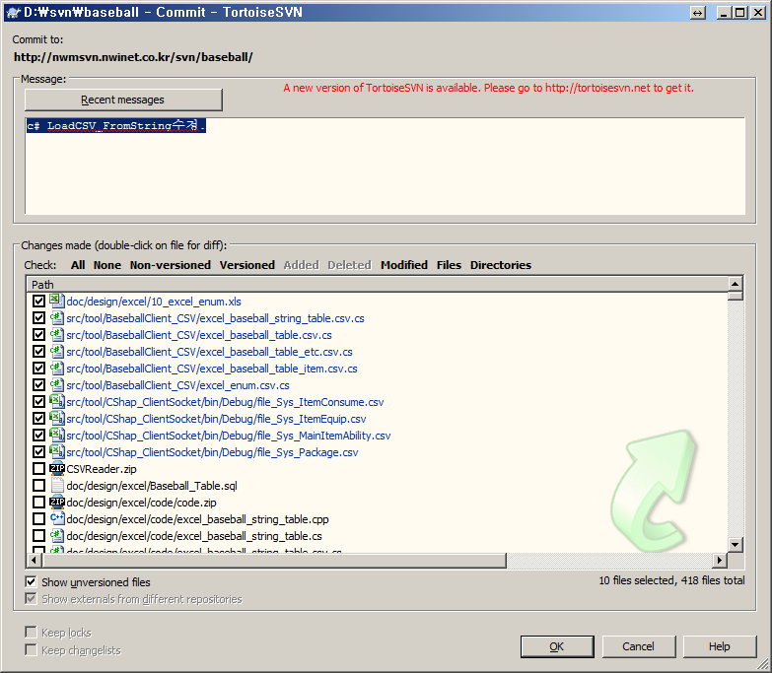
수정된 툴 커밋.
다음과 같이 3개의 폴더를 동시 커밋한다.
D:\svn\baseball
D:\svn\common
D:\svn\lib\lib_mech

Slide 26
QA

